Slide 1
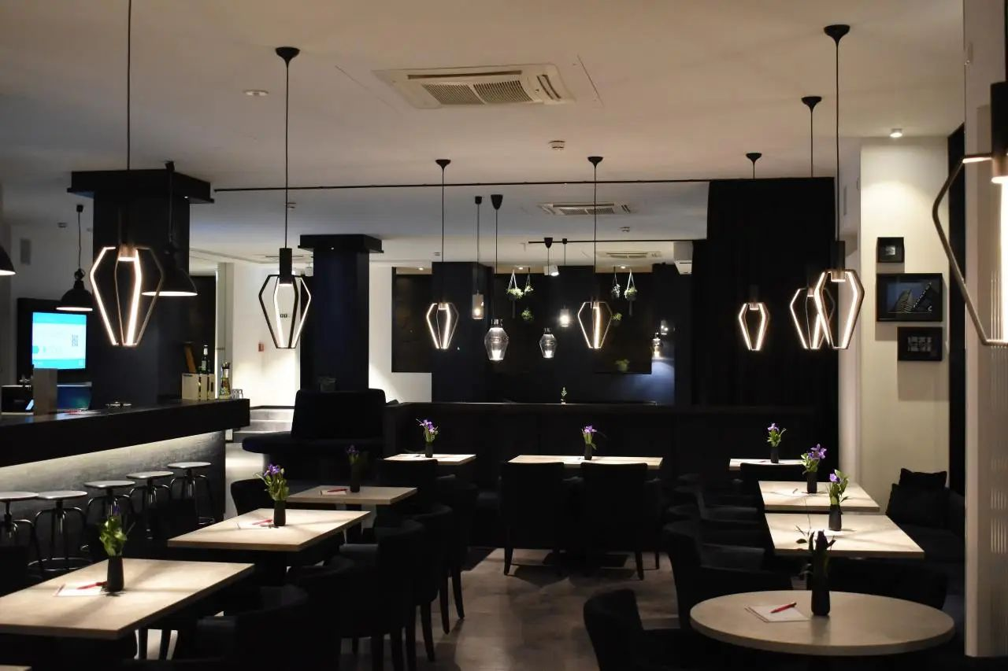
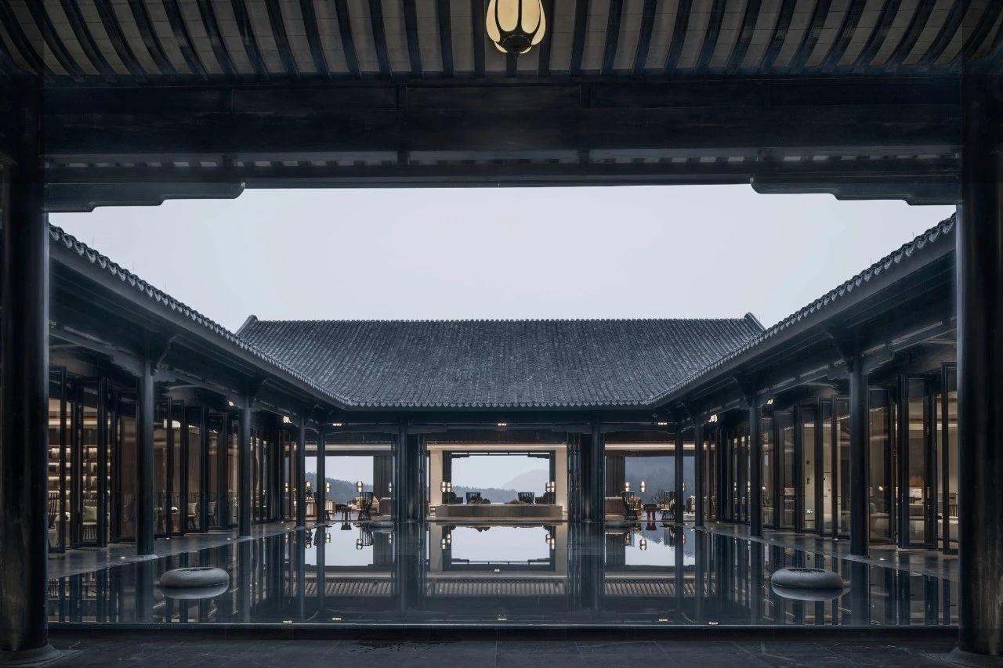



餐饮服务
学期、班级、授课教师

Slide 2



C O N T E N T S
06
05
04
餐饮经营管理
03
酒水与酒吧服务
02
中餐服务
宴会服务
01
餐饮服务基础
知识与技能
西餐服务

Slide 3
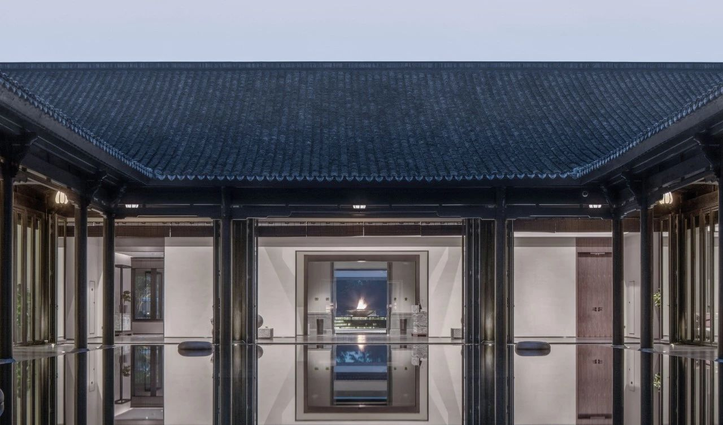


任务1 餐饮服务岗位认知
任务2 端托技能
任务3 餐巾折花技能
任务4 摆台技能
任务5 斟酒技能
任务6 分菜技能
主题一
餐饮服务基础
知识与技能

Slide 4




主题一
1.了解餐饮服务岗位设置及职责
2.掌握轻托和重托的操作要领及方法
3.掌握餐巾折花的基本技法
4.掌握中、西餐零点和宴会摆台的操作流程与标准
5.掌握斟倒酒水的服务流程和标准
6.掌握分菜的基本方法
知识目标
1.能够运用基本技法熟练折叠杯花和盘花
2.能够规范完成中、西餐零点和宴会摆台操作
3.能够根据不同酒水的存放和饮用特点为客人提供相应的酒水服务
4.能够正确为客人提供分菜服务
教学目标
能力目标
素质目标
1.提高个人礼仪修养，塑造良好的个人形象
2.具备良好的服务意识和吃苦耐劳的精神
3.养成良好的职业素养，热爱餐饮服务行业

Slide 5





任务4
摆台技能

Slide 6
主题一 餐饮服务基础知识与技能
任务4 摆台技能：西餐宴会餐台摆台
播放西餐宴会图片

Slide 7
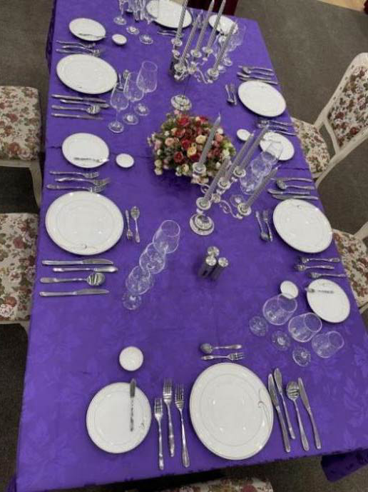
主题一 餐饮服务基础知识与技能
任务4 摆台技能：西餐宴会餐台摆台
1.认识西餐宴会餐具
说出西餐宴会摆台和午晚餐摆台在摆台餐具上有何区别。

Slide 8
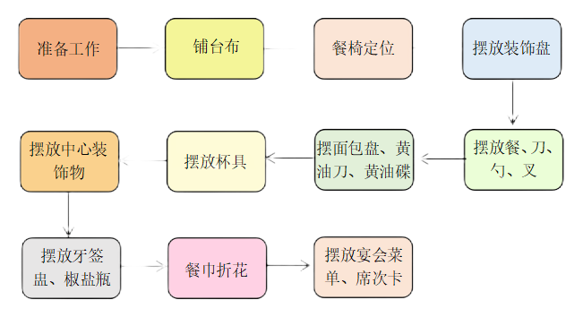
主题一 餐饮服务基础知识与技能
任务4 摆台技能：西餐宴会餐台摆台
2.西餐宴会餐台摆台流程

Slide 9
主题一 餐饮服务基础知识与技能
任务4 摆台技能：西餐宴会餐台摆台
2.西餐宴会餐台摆台流程
（1）准备工作
准备宴会摆台物品，并保证物品数量准确，清洁无污渍。
（2）铺台布
将第一块台布横向打开，将垂直的中缝对准桌子的纵轴，用双手大拇指和食指均匀抓住台布的左右两侧，将拎起的台布推向餐桌中央，同时，放开下层台布边。第一块铺好后，服务员沿顺时针方向走到主人位，铺好第二块台布。主人位方向的台布交叠在副主人位方向的台布上，两块台布在中央重叠5cm，重叠部分均等、整齐。

Slide 10
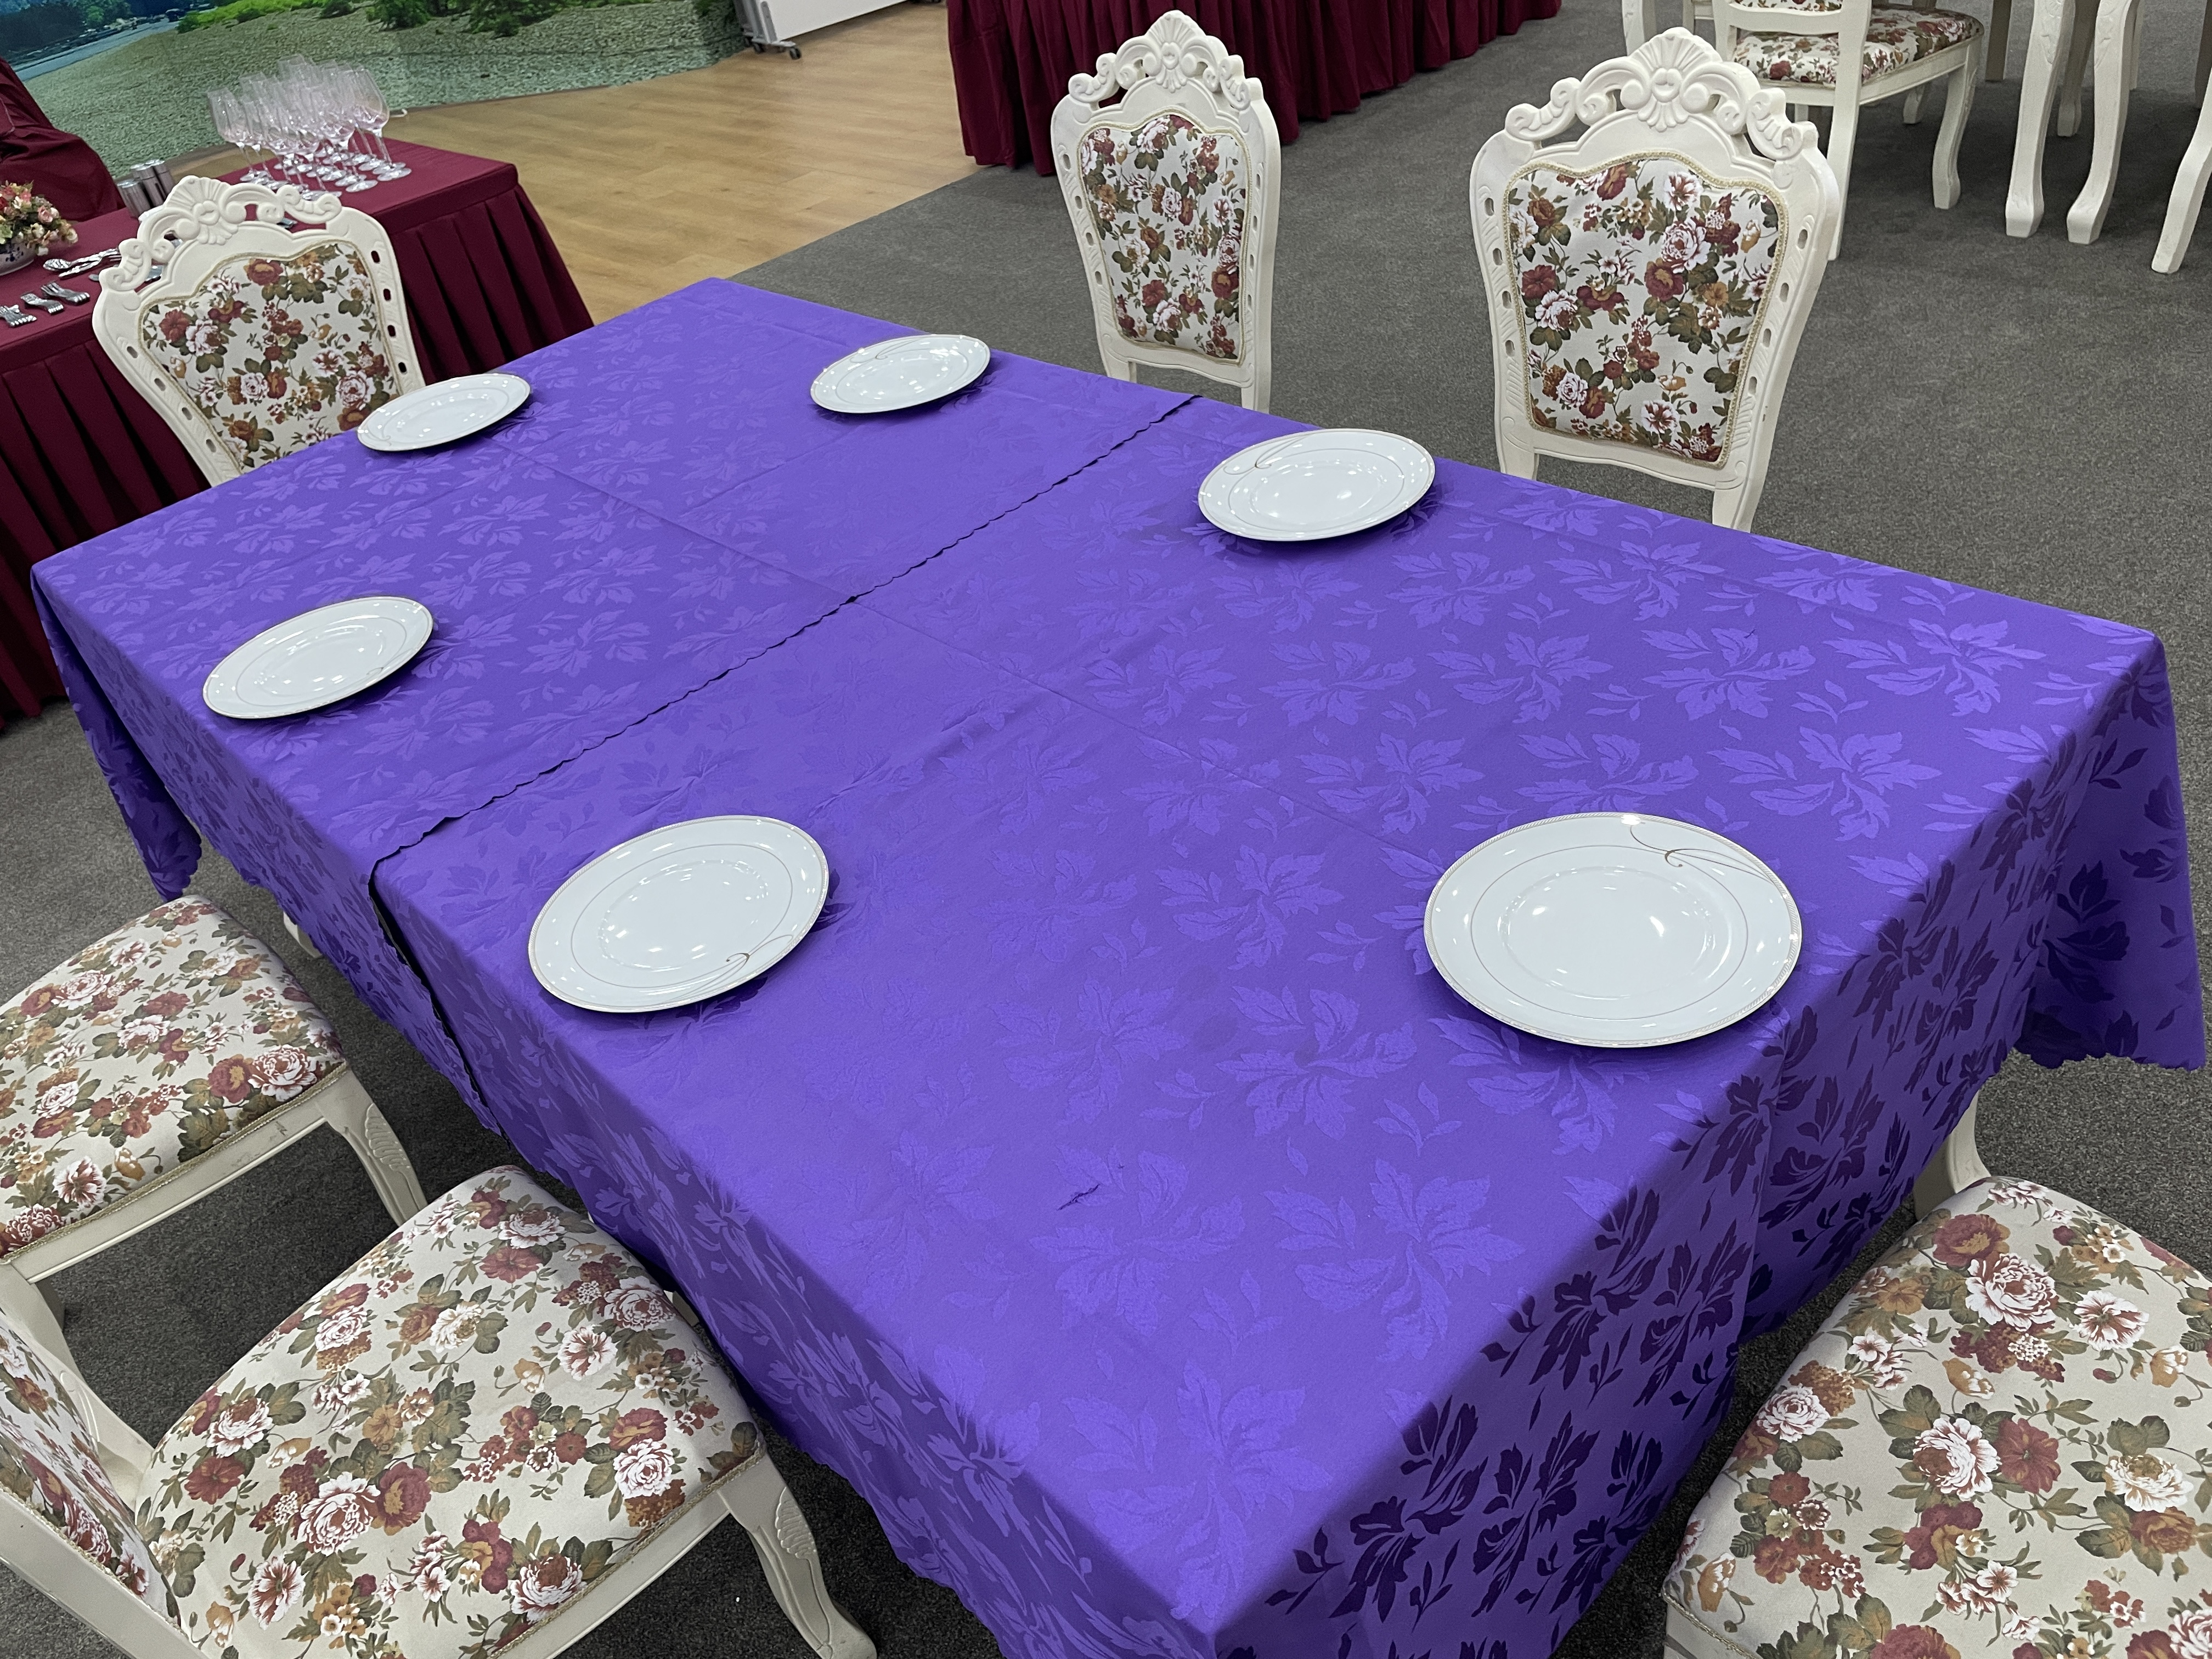
主题一 餐饮服务基础知识与技能
任务4 摆台技能：西餐宴会餐台摆台
2.西餐宴会餐台摆台流程
（3）餐椅定位
从主人位开始沿顺时针方向摆放，相对椅背中心对准，进行定位；椅面边缘与台布下垂部分相距 1 cm，使椅子之间的距离均等。
（4）摆装饰盘
将装饰盘用托盘托起，从主人位开始沿顺时针方向手持盘沿右侧摆放在每个席次正中央。将装饰盘中心与餐椅中心对准，使盘边距离桌边 1 cm，且保持装饰盘之间的距离相等。

Slide 11
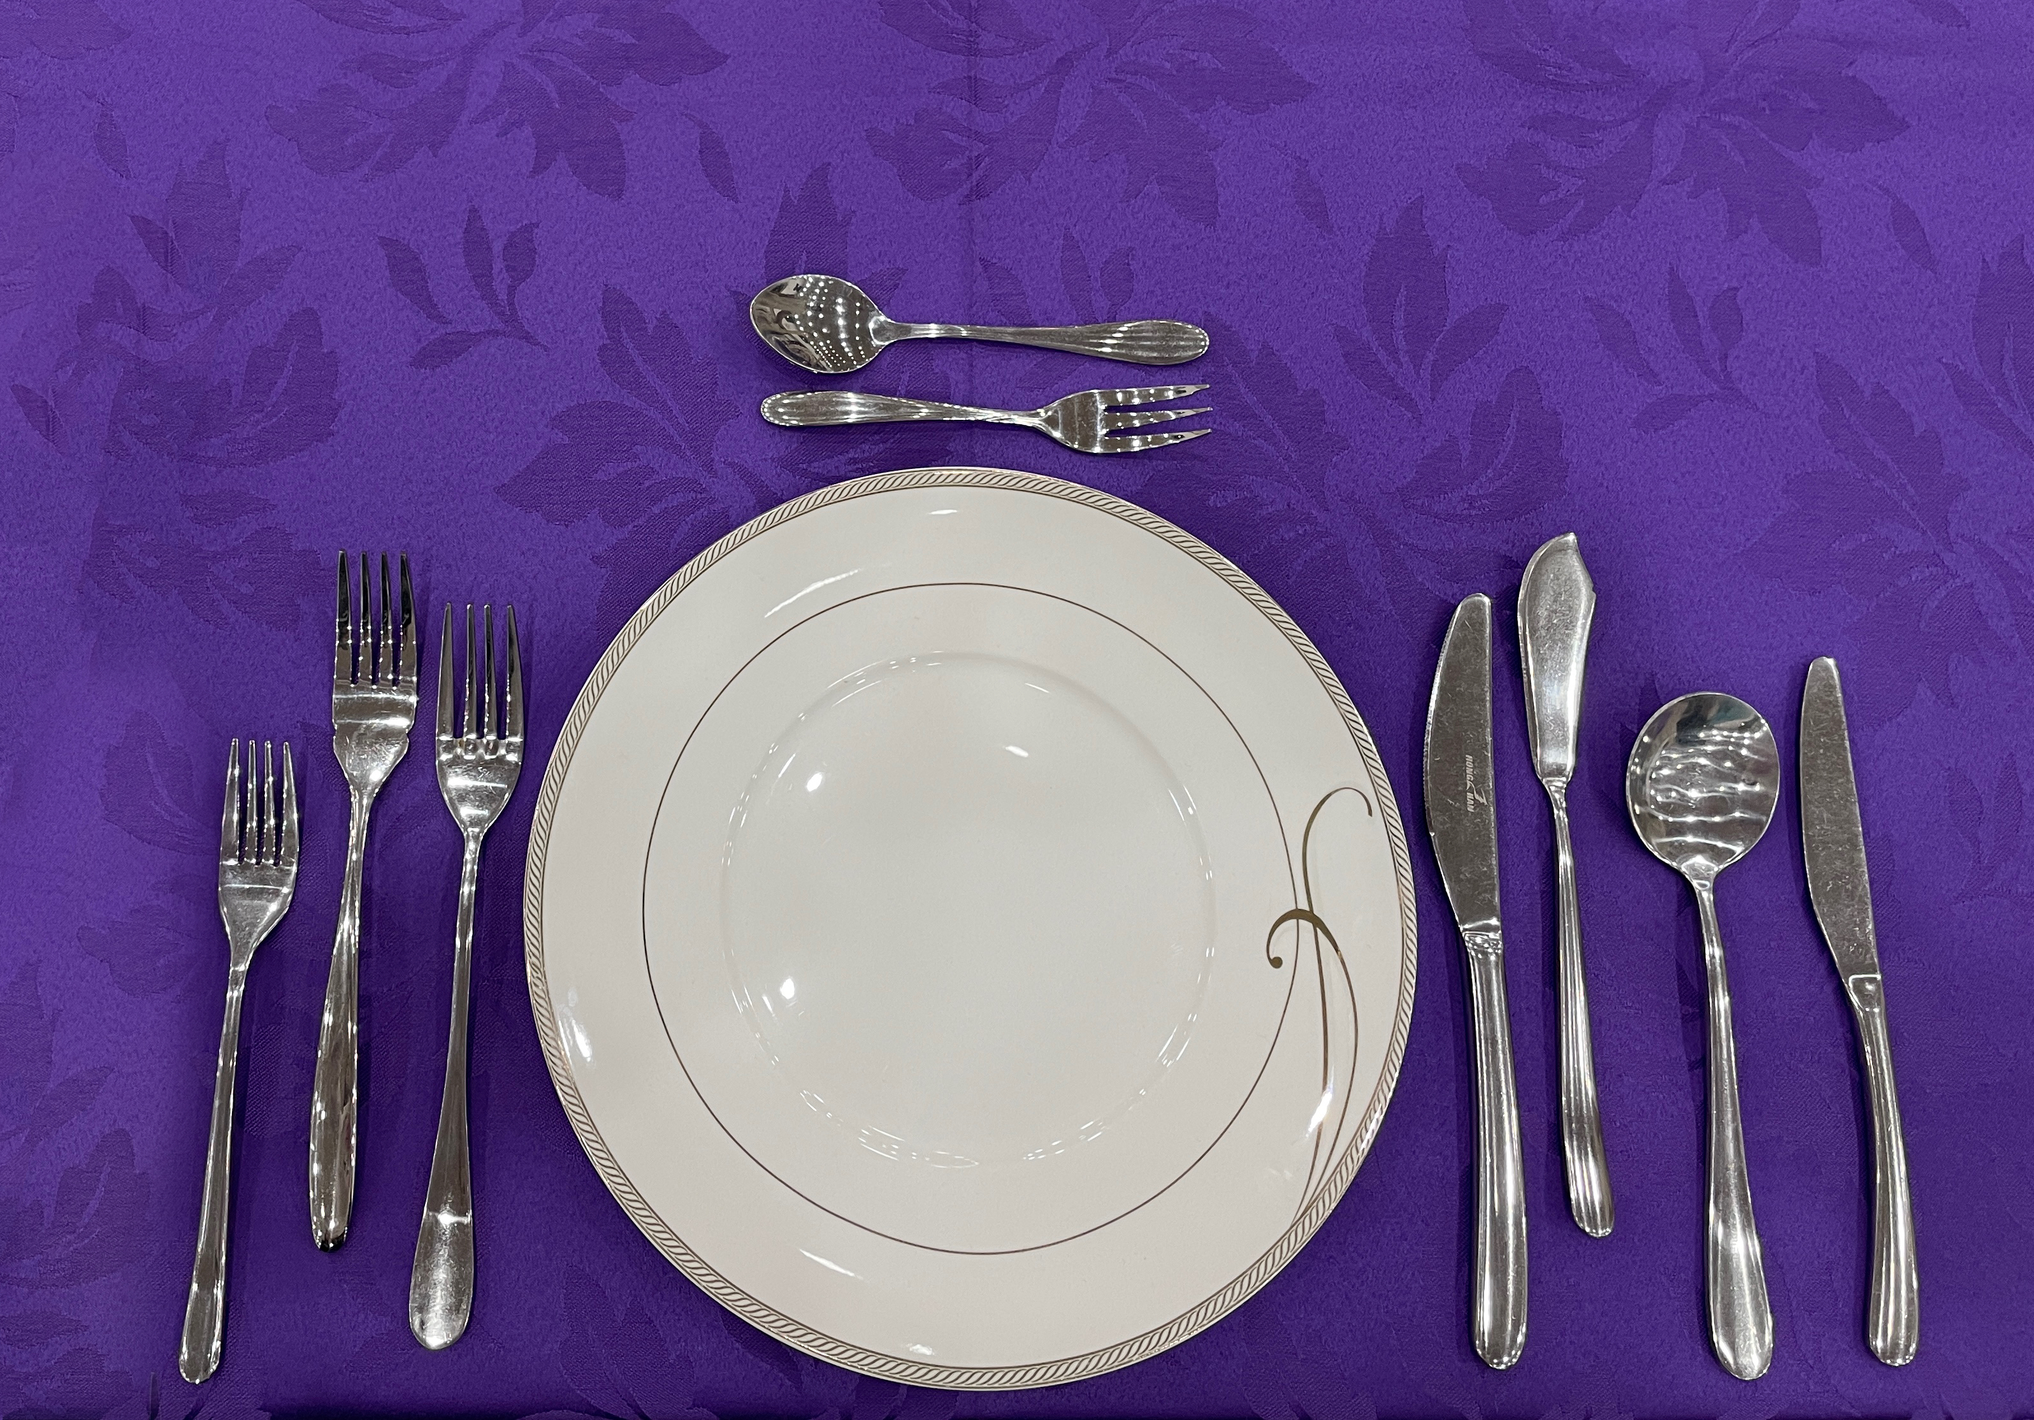
主题一 餐饮服务基础知识与技能
任务4 摆台技能：西餐宴会餐台摆台
2.西餐宴会餐台摆台流程
（5）摆放餐刀、餐勺、餐叉
①装饰盘右侧1 cm处从左到右依次摆放主餐刀、鱼刀、汤勺、开胃品刀；鱼刀底部距餐台边5 cm，主餐刀、开胃品叉都距餐台边1 cm，叉与叉间距为0.5 cm。
②在装饰盘左侧1 cm处从右往左依次摆放主餐叉、鱼叉、开胃品叉；鱼叉底部距餐台边5 cm，主餐叉和开胃品叉都距餐台边1 cm，叉与叉间距为0.5 cm。
③在装饰盘上方1 cm处从下往上，平行于桌边依次摆放甜品叉、甜品勺，叉与勺间距0.5 cm。

Slide 12
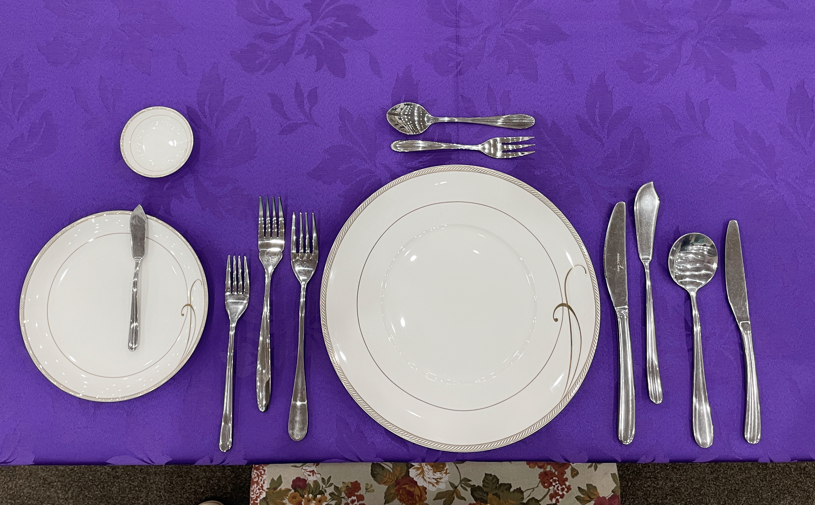
主题一 餐饮服务基础知识与技能
任务4 摆台技能：西餐宴会餐台摆台
2.西餐宴会餐台摆台流程
（6）摆放面包盘、黄油刀、黄油碟
①面包盘盘边距开胃品叉1 cm，面包盘中心与装饰盘中心对齐。
②黄油刀置于面包盘内右侧1/3处，刀刃向左并与其他刀叉平行。
③黄油碟摆放在黄油刀尖正上方3 cm处，左侧边沿与面包盘中心线相切。

Slide 13
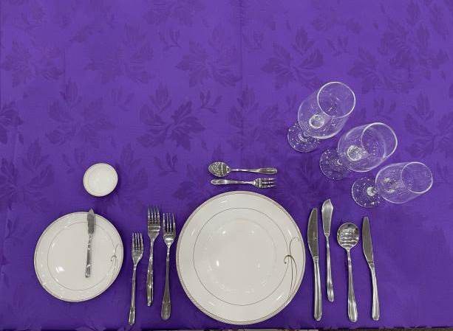
主题一 餐饮服务基础知识与技能
任务4 摆台技能：西餐宴会餐台摆台
2.西餐宴会餐台摆台流程
（7）摆放杯具
①手持杯柄，按餐台顺时针方向依次摆放白葡萄酒杯、红葡萄酒杯、水杯。
②将白葡萄酒杯摆放在主餐刀正上方 2 cm处，杯底中心在主餐刀中心线上。
③将红葡萄酒杯和水杯摆放在白葡萄酒杯的左上方，三杯成斜直线，向右与水平线呈 45°角，使三杯的杯身各相距 1 cm。

Slide 14
主题一 餐饮服务基础知识与技能
任务4 摆台技能：西餐宴会餐台摆台
2.西餐宴会餐台摆台流程
（8）摆放中心装饰物、烛台
①中心装饰物中心置于餐桌中央和台布中线上，中心装饰物主体高度不超过30 cm。
②烛台与中心装饰物之间间距均等，烛台底座中心压台布中凸线，两个烛台方向一致。

Slide 15
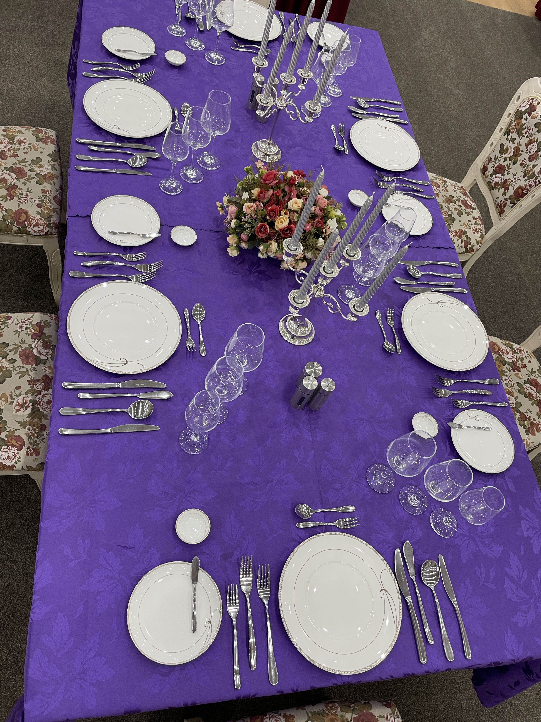
主题一 餐饮服务基础知识与技能
任务4 摆台技能：西餐宴会餐台摆台
2.西餐宴会餐台摆台流程
（9） 摆放牙签盅、椒盐瓶
站在主人位，按顺时针方向摆放牙签盅、椒盐瓶。牙签盅摆放在距烛台 10 cm 处，牙签盅底座中心压在台布中凸线上。将椒盐瓶摆放在距牙签盅 2 cm 处，使椒盐瓶这两瓶的间距为 1 cm，左椒右盐，使椒盐瓶间距的中心对准台布中凸线，分别位于中凸线两侧，使两瓶连线与中凸线垂直。
（10）摆放餐巾花
（11）摆放宴会菜单、席次卡

Slide 16
主题一 餐饮服务基础知识与技能
任务4 摆台技能：西餐宴会餐台摆台
巩固提升
学生画出宴会餐台一位客人面前的餐位图，并标明标准距离。

Slide 17
主题一 餐饮服务基础知识与技能
任务4 摆台技能：西餐宴会餐台摆台
西餐餐桌布置的色搭配
餐桌布置时色彩不宜过多过杂，先确定一下主色调，可以是餐桌本身的颜色，也可以是桌布或装饰物的颜色。白色是最经典百搭的颜色，点缀上明亮的金色、清新的绿色，看上去会更精致、更舒适。如果是原木色的餐桌，餐盘、餐具、花草、装饰等，可以是百搭的白色和淡淡的绿色，搭配起来相得益彰，如同置身于清新的大自然中。色彩的氛围营造还可契合四季、契合节日，用不同的色调来烘托气氛，打造别样的仪式感

Slide 18
主题一 餐饮服务基础知识与技能
任务4 摆台技能：西餐宴会餐台摆台
物品准备表
名称 | 数量 | 名称 | 数量
托盘 | 2个 | 台布 | 2块
装饰盘 | 6个 | 餐巾 | 6块
主餐刀 | 6个 | 鱼刀、鱼叉 | 各6个
开胃刀 | 6个 | 主菜叉 | 6个
开胃叉 | 6个 | 面包盘 | 6个
黄油碟 | 6个 | 黄油刀 | 6个
甜品叉、甜品勺 | 各6个 | 汤勺 | 6个
水杯 | 6个 | 红、白葡萄酒杯 | 各6个
烛台 | 2个 | 牙签盅 | 2个
椒盐瓶 | 2套 | 中心装饰物 | 1个
菜单 | 21个 | 秒表 | 1个

Slide 19
主题一 餐饮服务基础知识与技能
任务4 摆台技能：西餐宴会餐台摆台
布置任务：
1.准确布置六人西餐宴会餐台
2.任务要求：
（1）准确布置西餐宴会餐台，做到台面整体美观、便于使用、具有艺术美感；
（2）做到操作过程中动作规范、娴熟、敏捷、声轻，姿态优美，体现岗位气质。
（3）在规定操作时间内完成，准备时间5分钟，宴会摆台18分钟。

Slide 20
主题一 餐饮服务基础知识与技能
任务4 摆台技能：西餐宴会餐台摆台
小组竞赛：
分小组比赛六人西餐宴会摆台

Slide 21
主题一 餐饮服务基础知识与技能
任务4 摆台技能：西餐宴会餐台摆台
评价：
1.教师根据学生操作过程的熟练度、卫生度及仪表仪态进行过程性评价。
2.师生根据考评表共同打分和互评。
3.根据综合评价情况评选出优胜小组。

Slide 22

【布置作业】
1.总结西餐午晚餐摆台和早餐摆台的区别。
2.说明西餐宴会摆台的操作程序，各个环节有什么注意事项。

Slide 23

感谢观看

